Slide 1
«За родину добро и справедливость»
Дети и война.

Slide 2
Дети и война.
Вы смотрели в глаза тех детей, Знает кто о войне не из книжек: Потерявших отцов, матерей, С умным взглядом невзрослых детишек?..

Slide 3
В те страшные горестные годы Великой отечественной войны дети быстро взрослели. В тяжкое для страны время они в свои 10-14 лет уже сознавали причастность своей судьбы к судьбе Отечества, сознавали себя частицей своего народа. Они старались ни в чем не уступать взрослым, часто даже рискуя жизнью. Много книг написано о подростках тех лет. Они были всюду. Они заменили отцов на заводах. Они делали автоматы, гранаты, мины. Они дежурили в госпиталях. Они в своих школьных мастерских клеили пакеты для подарков и посылок. Шили и вязали. Они, в конце концов, сами были защитниками своей Родины, как и их взрослые братья, сестры, отцы. Нередко отцы и сыновья становились в один строй.

Slide 4
В нашей сельской администрации я взял список ветеранов, которые во время войны были ещё детьми. Это Ампилов П.Е. 1933г., Андросова Н.М. 1939г., Белкин Е.А. 1938г., Белкина В.В. 1940г., Гайдукова Н.А. 1933г., Евтеева Е.Г. 1941г., Жукова Н.Н. 1938г., Захарова В.И. 1934г., Захарова А.Н. 1938г., Корнилова А.М. 1937г., Каширская В.Ф. 1927г., Кананыхина Т.И. 1937г., Максимова Т.М. 1943г., Меретин А.А. 1935г., Перекрестов Т.М. 1931г., Перекрестова В.Г. 1937г., Перекрестов А.М. 1936г., Тарасова П.Д. 1932г., Ткачёва Т.М. 1938г. А также мои герои: Голованёва Тамара Ивановна и
Голованёв Иван Фёдорович.

Slide 5
Я взял у наших героев интервью.

Slide 6
Сколько вам было лет, когда пришла война и чем занимались во время войны?
Мы встретили войну не успев кончить и 3 классов. Мы сразу начали работать на арбузных полях. Нас не учили, а сразу заставили работать. Мы работали: пахали, сеяли, жали серпами. Ведь тогда ни какой техники не было. Пахали на коровах, на быках и лошадях. Поливали тоже в ручную: водогоны копали лопатами.

Slide 7
Чем питались и как жили ?
Питаться особо было не чем. Ходили на железную дорогу покупали жмых, который жевали, сосали. Еще по камышам ходили и собирали «чушиные пальчики» – это такие белые корни чакана. Ну а потом уже и рыбешка пошла. Обуви не было. Ходили в «шкурках» – это такие «черевички», сделанные из кусков коровьей шкуры. Вот когда по льду ходили, эти шкурки снимали, потому как возле берегов наледь, чтоб не намочить. Шли по наледи босиком. Пока домой дойдешь, все ноги красные. После, когда уже железную дорогу построили, ездили в Кизляр за картошкой. Пряли ночами, шили варежки, носки вязали и всё отправляли на фронт.
Единственная фотография где Тамара Ивановна (слева) в детстве.

Slide 8
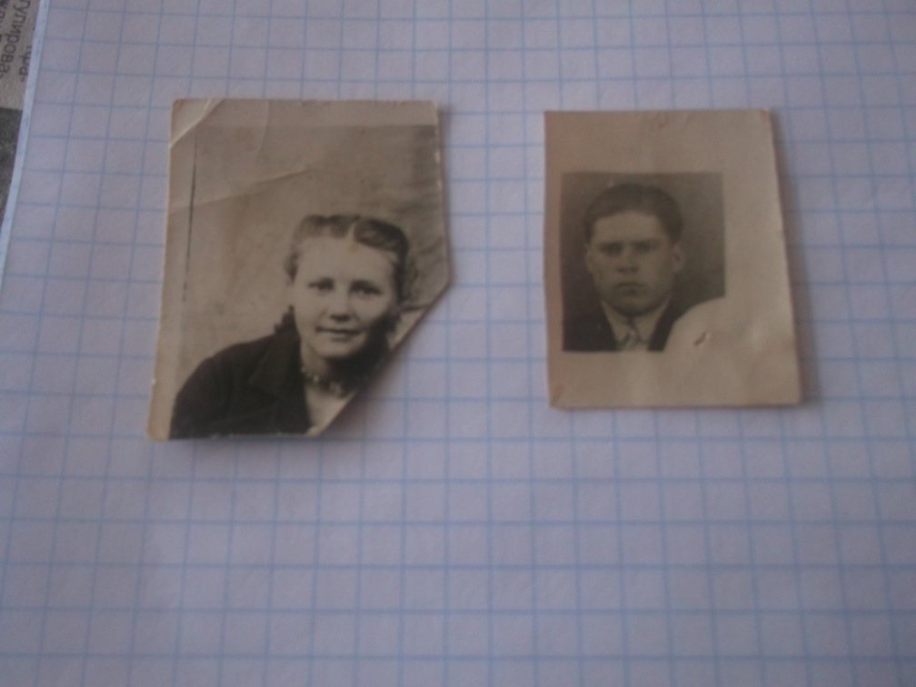
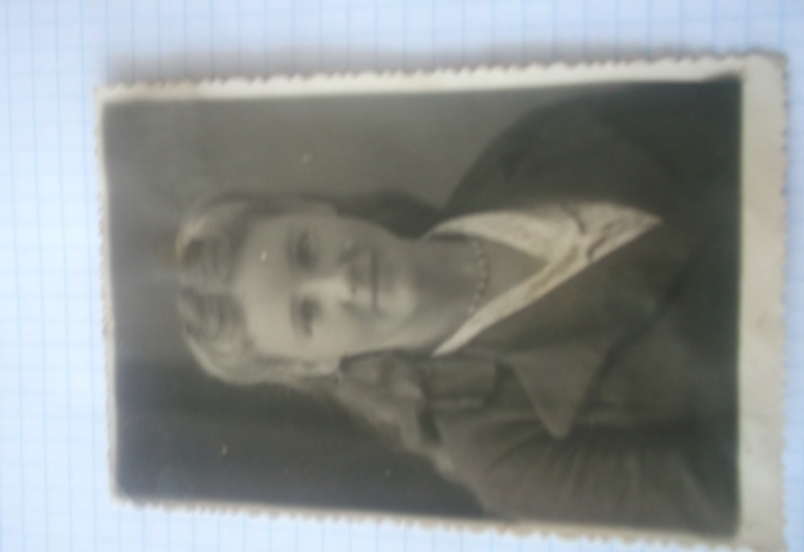
- Когда вы получили свою профессию?
Где вы получили свою профессию?
- Профессий у нас никаких нет. Когда война кончилась, нам уже было по пятнадцать лет. Работали на току. Так трудились и трудились в колхозе.
Голованёвы Тамара Ивановна и Иван Фёдорович.
Какое самое страшное событие?
- Какое самое страшное событие?
- Самое страшное – это был труд. Труд был невыносимо тяжелый.
Голованёва Тамара Ивановна.

Slide 9
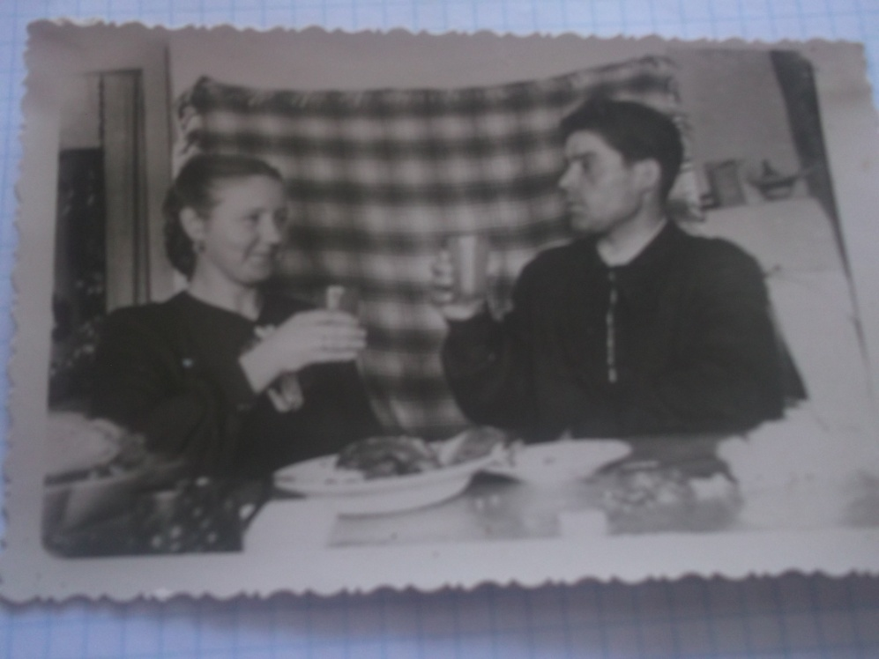
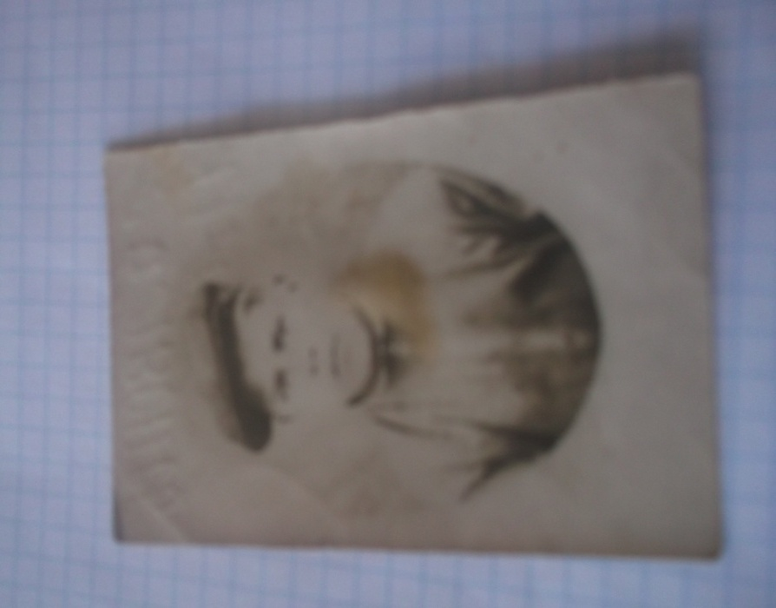
- Было ли воровство?
Было ли воровство?
- Среди населения не было. Но в камышах за селом прятались дезертиры, которые вечно ходили в село воровать. Их ловили и отправляли на передовую. Некоторые добровольно сдавались и отправлялись воевать. А те, кто сопротивлялись, прямо там и убивали.
- А умели ли вы отдыхать?
А умели ли вы отдыхать?
Время было трудное, но люди не унывали. Вечерами собирались на поле под салтенькой: пели песни, плясали. Иван Федорович сам играл на гармошке и хорошо пел.

Slide 10
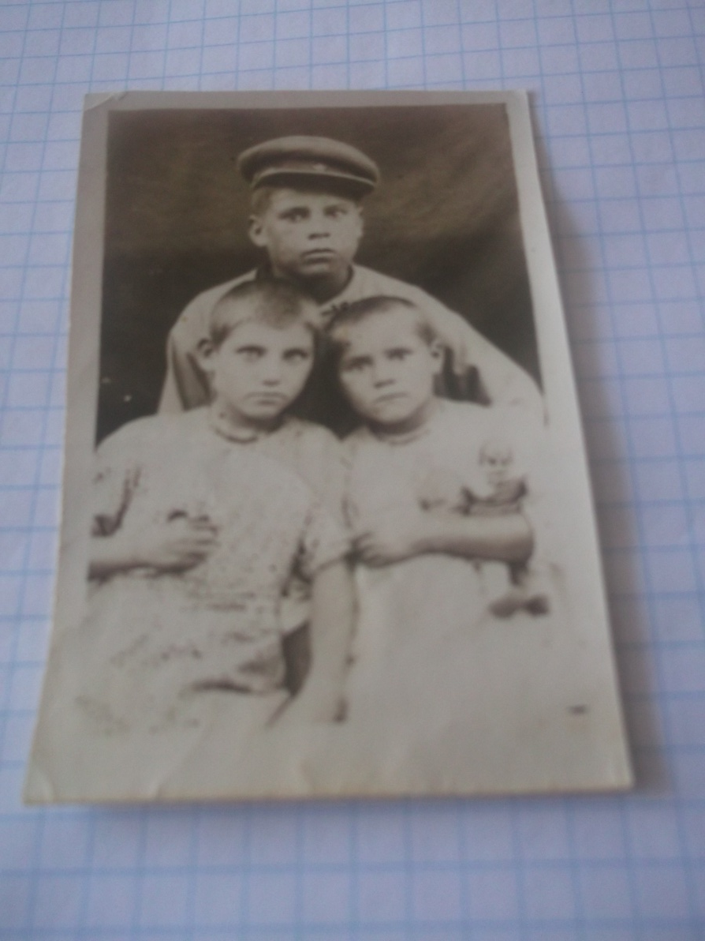
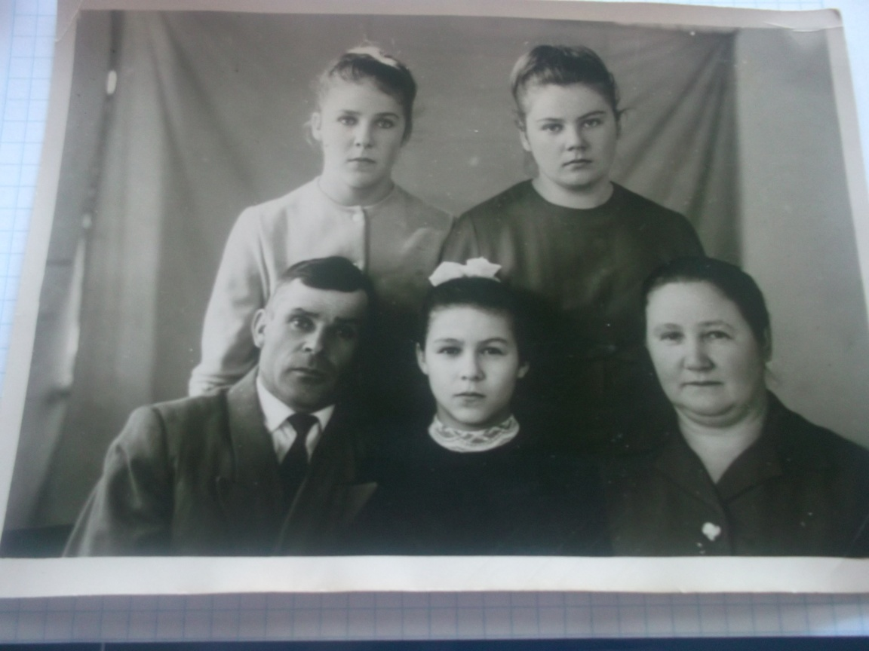
А у вас остались вещи от войны?
- Да какие там вещи! Все сносили, а что оставалось, обменивали на зерно или на рыбу. У нас даже посадить в поле нечего было.
- А у вас остались вещи с войны?
Иван Фёдорович со своими сёстрами.
На фотографии Иван Фёдорович и Тамара Ивановна со своими дочерями.

Slide 11
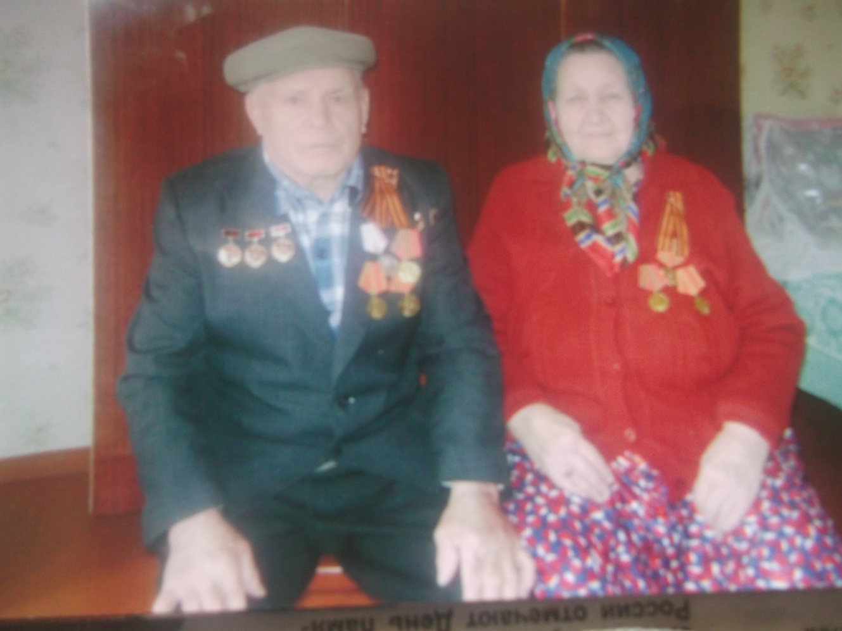
МОИ ГЕРОИ.

Slide 12
Я благодарен всем ветеранам, что они в лихую годину выжили, не утратили своей доброты, стойко переносят все невзгоды жизни, всегда приветливы. Спасибо им за прекрасное интервью, оно поможет не забыть нам прошлого. А всем умершим - светлая память. Они завоевали нам мирное небо над головой и счастливое детство.

Slide 13
автор:
ученик 8 класса Лушников Никита Александрович.
руководители:
учитель истории Кадралиева Марина Александровна
Исполнители фотографий:
Голованёв Иван Фёдорович
Голованёва Тамара Ивановна.
Исполнители песен:
Музуровская М. А.
Детский хор -

Slide 14
Спасибо за внимание!

